Slide 1


AEM WEEKEND SHARING
AEM周末分享
第 251 期
理财与钱多钱少没有关系

Slide 2
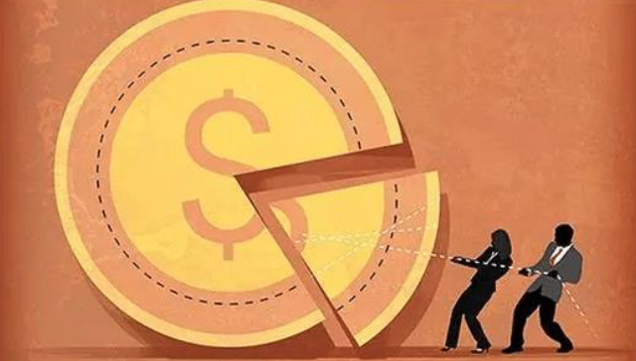
AEM WEEKEND SHARING
老王拿着5块钱到瓜园预定西瓜，瓜农说这钱连半个西瓜也买不到，老王不甘心，他软磨硬泡，瓜农被他弄烦了，顺手指了指瓜地里一个还没成熟的小西瓜说：“好瓜买不了，你就预定这个小西瓜吧。”瓜农本以为他都这么说了，老王会放弃，谁知他竟爽快地答应了，花了5块钱定下了这个尚未成熟的小西瓜。

Slide 3

AEM WEEKEND SHARING
瓜农不解：“小西瓜又不能吃，你要它有什么用？”老王说：“反正交了钱这个小西瓜就是我的了，过两个月我再来拿。”两个月后，老王抱着已经瓜熟蒂落的大西瓜高兴而去。
买瓜看似是一件不起眼的小事，里面却蕴含着“提前投资、赚未来钱”的道理。

Slide 4
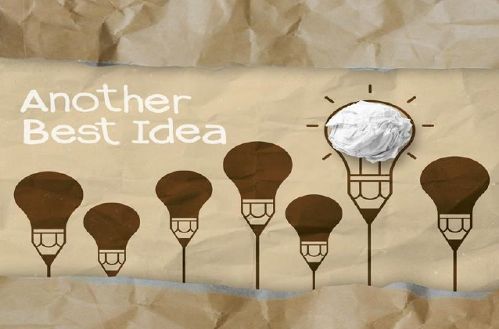
AEM WEEKEND SHARING
在投资理财的过程中，没钱不要紧，拿小钱买“小西瓜”，只要你能耐心等待，再丑再不起眼的小西瓜，总有瓜熟蒂落的一天。理财要从小事做起，要从任何一个小细节约束自己。没有自我约束、纪律、节俭、耐心，总是指望着天上掉馅饼，这样的心态是可怕的，也是不可能获得成功的。

Slide 5

AEM WEEKEND SHARING
英国一名71岁的老人托马斯，上世纪60年代在银行里存了120英镑现金，这笔钱在当时看，也算是一笔不小的资产了。可是，托马斯后来却将这笔存款忘得一干二净。直到最近，他的妻子在家中的抽屉底下发现了3张50多年前的存折。专家称，通过50多年的“利滚利”，托马斯当年的120英镑存款，如今已经翻了58倍，变成了大约7000英镑。

Slide 6

AEM WEEKEND SHARING
不过，对于托马斯来说，当时的这笔“巨款”，存在银行50多年，并不是最好的理财方式。如果当年托马斯用120英镑进行抵押贷款购房，那么他拥有的房子现在已经价值18万英镑了，也就是说房价翻了大约600倍；如果他在当年花120英镑购买一箱皮特拉斯城堡的葡萄酒，到今天这箱葡萄酒的价值也已升到1.5万英镑，相当于翻了120倍……

Slide 7

AEM WEEKEND SHARING
那些号称“先挣钱再理财”人的都是一种定式思维，即有钱人才去理财，这种思维还体现在“理财就是投资”和“理财就意味着钱生钱”。其实理财并不是有钱人的专利，钱多钱少都需要好好打理自己的财富。

Slide 8
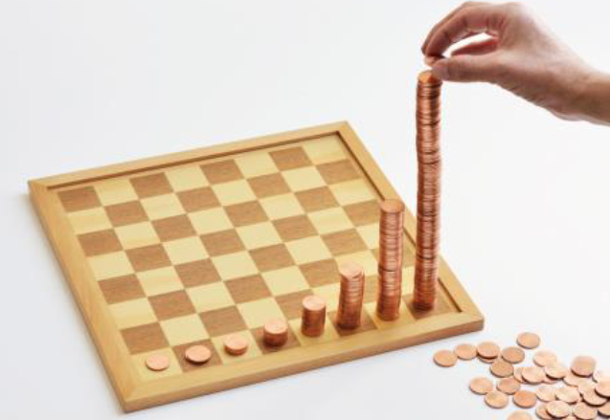
AEM WEEKEND SHARING
看到这里你是否心动了呢？其实企业理财和个人理财有异曲同工之妙，如何正确的投资则是其重中之重！
想获得最优的投资效果，需要从项目、投资概念入手，正确的决策是关键，科学的分析是基础。

Slide 9

AEM WEEKEND SHARING
投资决策与分析要以技术与财务相结合的视角，从理性、确定、无资源约束到非理性、不确定、有约束，从单个项目到项目群，涵盖项目投融资分析的各侧面；以项目实际案例为主线，以项目财务能力为核心，将项目投资分析的指标、报表、数据等予以综合集成。
投资的门道太多难以一一详述，只有大家加强理财的概念，才能精通此道。

Slide 10


AEM WEEKEND SHARING
周末愉快！
共创 共进 共赢 共享
AEM科技人力资源部

